Slide 1
今日のリズム ～4分音符～
音符・休符の長さ
● | ● | ● | ●
拍
音符・休符の長さ
● | ● | ● | ●
拍

Slide 2
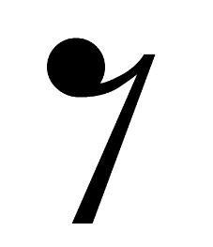
今日のリズム ～８分音符～
音符・休符の長さ
● | ● | ● | ●
拍
音符・休符の長さ
● | ● | ● | ●
拍

Slide 3
今日のリズム ～4分音符と8分音符～
● | ● | ● | ●
拍
● | ● | ● | ●
拍

Slide 4
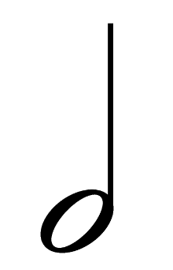
☆パワポ用音符・休符アニメーション素材
４分音符／
４分休符
８分音符／
８分休符
２分音符／
２分休符
全音符／
全休符

Slide 5
マイ リズム
音符カードをはめてみよう。
つくったリズムは、音に合わせてたたいてみよう。
①
● | ● | ● | ●
拍
②
● | ● | ● | ●
拍
【音符カード】
コピーして使ってね。

